Slide 1
جناب آقای دکتر حامد همیشه کار
پژوهشگر برتر اول دانشگاه در مقطع علوم پایه

Slide 2
جناب آقای دکتر یداله امیدی
پژوهشگر برتر دوم دانشگاه در مقطع علوم پایه

Slide 3
جناب آقای دکتر جلیل پیرایش
پژوهشگر برتر دانشکده پزشکی در مقطع علوم پایه

Slide 4
سرکار خانم دکتر مریم کوه سلطانی
پژوهشگر برتر دانشکده دندانپزشکی

Slide 5
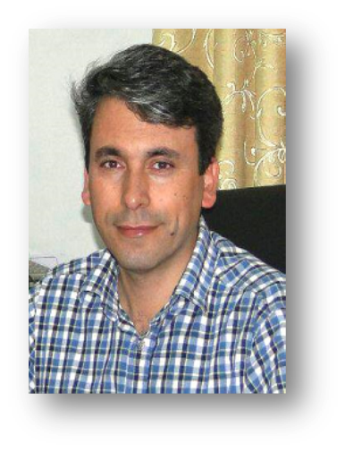
جناب آقای دکتر هادی ولیزاده
پژوهشگر برتر دانشکده داروسازی

Slide 6
جناب آقای دکتر بهرام پورقاسم گرگری
پژوهشگر برتر دانشکده تغذیه

Slide 7
جناب آقای دکتر حمید اله وردی پور
پژوهشگر برتر دانشکده بهداشت

Slide 8
سرکار خانم دکتر رویا صالحی
پژوهشگر برتر دانشکده علوم نوین پزشکی

Slide 9
سرکار خانم دکتر سکینه محمدعلیزاده
پژوهشگر برتر دانشکده پرستاری و مامائی

Slide 10
جناب آقای دکتر محمد حسن زاده محله
پژوهشگر برتر مراکز تحقیقاتی دانشگاه

Slide 11

پایان نامه برتر
مقطع Ph.D
استاد راهنمای اول
جناب آقای دکتر نصرت اله ضرغامی
جناب آقای دکتر ناصر صمدی
دانشجو : آقای دکتر بهمن یوسفی

Slide 12
پایان نامه برتر مقطع کارشناسی ارشد
جناب آقای دکتر هادی ولیزاده
دانشجو : آقای صمد موسی فرخوانی

Slide 13

پایان نامه برتر مقطع دکتری عمومی
جناب آقای دکتر مسلم نجفی
دانشجو : خانم دکتر سعیده الهیاری

Slide 14
سرکار خانم دکتر لیلی عاقبتی
فناور برتر دانشگاه

Slide 15
طراحان فناوری های طبی متین
فناور برتر مراکز رشد دانشگاه

Slide 16
گروه بیهوشی دانشکده پزشکی
مدیر گروه : جناب آقای دکتر رحیمی پناهی
گروه برتر علوم بالینی دانشگاه

Slide 17
گروه نانو تکنولوژی
دانشکده علوم نوین پزشکی
مدیر گروه : سرکار خانم دکتر داوران
گروه برتر علوم پایه دانشگاه

Slide 18
Advanced Pharmaceutical Bulletin
مدیر مسئول : جناب آقای دکتر بابایی
سردبیر : جناب آقای دکتر ولیزاده
مجله برتر دانشگاه بر اساس رتبه بندی Scimago

Slide 19
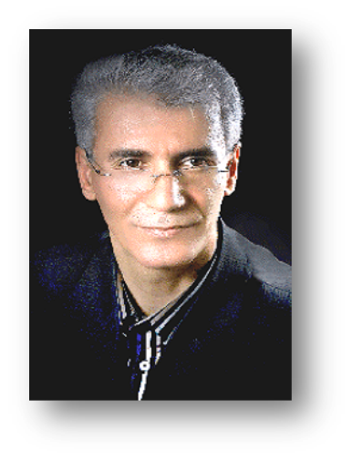
Achievement
مجله Bioimpacts
مدیر مسئول : جناب آقای دکتر رشیدی
سردبیر : جناب آقای دکتر امیدی
قرارگیری مجله Bioimpacts
جزو 10% برترین مجلات پراستناد دنیا در عرصه پزشکی

Slide 20
Achievement
جناب آقای دکتر محمد برزگر جلالی
جزو یک درصد دانشمندان برتر پر استناد جهان

Slide 21
Achievement
جناب آقای دکتر علی نخودچی
جزو یک درصد دانشمندان برتر پر استناد جهان

